Slide 1
mhw3
Quiz di personalità Disney
Matricola: 1000001999
SILVIA GAROZZO
30/04/2022

Slide 2

Descrizione API
Le API implementate nel secondo mini-homework sono:
Spotify
GIPHY

Slide 3
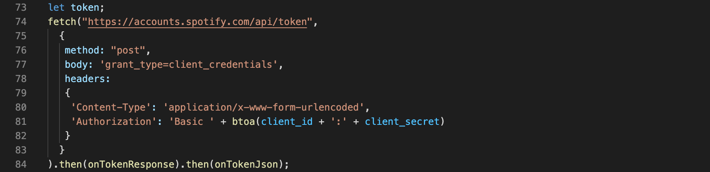
SPOTIFY
AUTORIZZAZIONE
Spotify prevede un’autorizzazione Oauth2

Slide 4
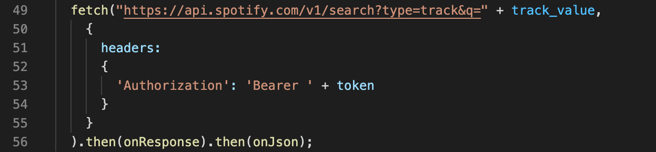
SPOTIFY
RICHIESTA
Dopo aver acquisito il token , attraverso una ricerca per titolo possiamo ottenere l’icona e il link ad esso corrispondente. In tal modo siamo in grado di riprodurre il brano direttamente su Spotify

Slide 5
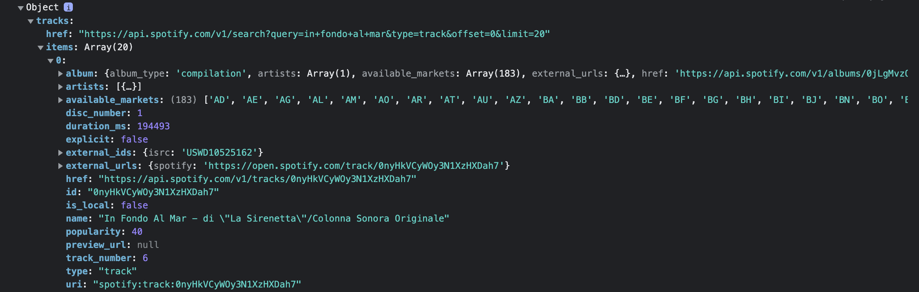
SPOTIFY
FORMATO RISPOSTA

Slide 6
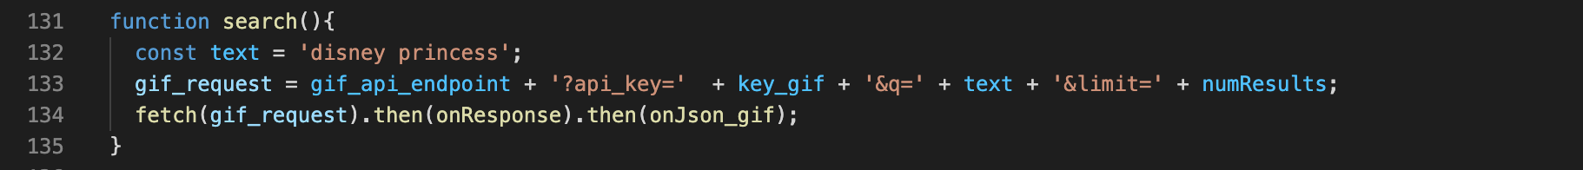
GIPHY
AUTORIZZAZIONE E RICHIESTA
GIPHY prevede un’autorizzazione API key
Attraverso la chiave e la costante text, otteniamo una gif selezionata casualmente che viene visualizzata alla fine del test insieme al risultato

Slide 7
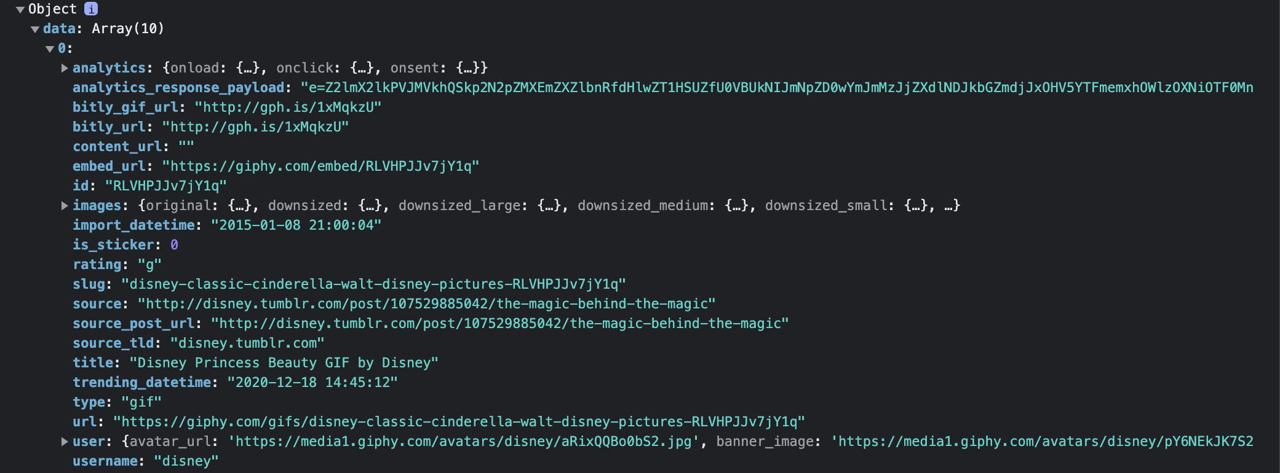
GIPHY
FORMATO RISPOSTA

Slide 8
Descrizione del progetto
L’applicazione che ho realizzato è un test di personalità Disney per appassionati di tutte le età. Dopo aver risposto a tre domande sarà possibile visualizzare il risultato del quiz accompagnato da una gif
Prima di rispondere alla domanda riguardante la canzone Disney preferita, l’utente potrà cliccare su un link che gli consentirà di cercare e ascoltare i brani al fine di poter scegliere

Slide 9
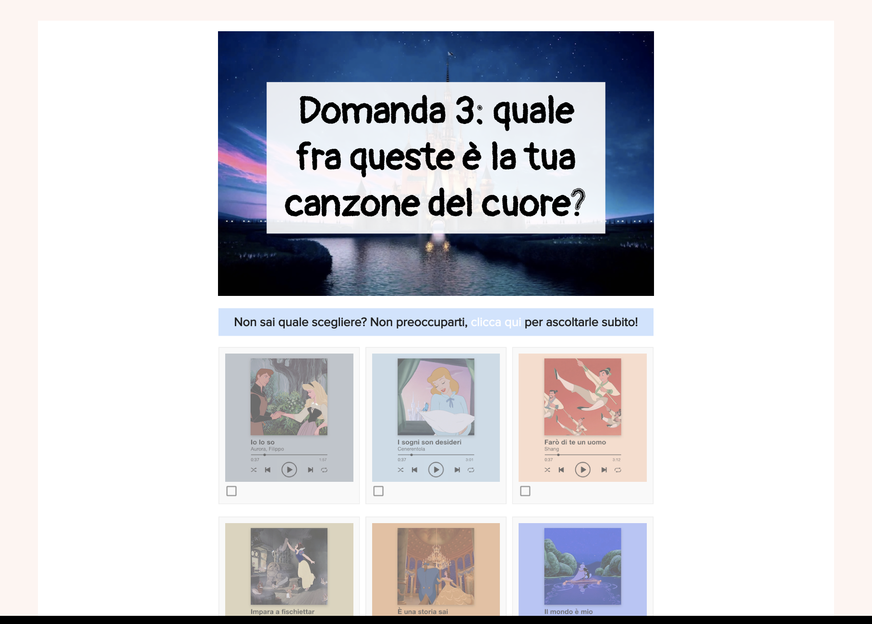
LAYOUT COMPLESSIVO

Slide 10
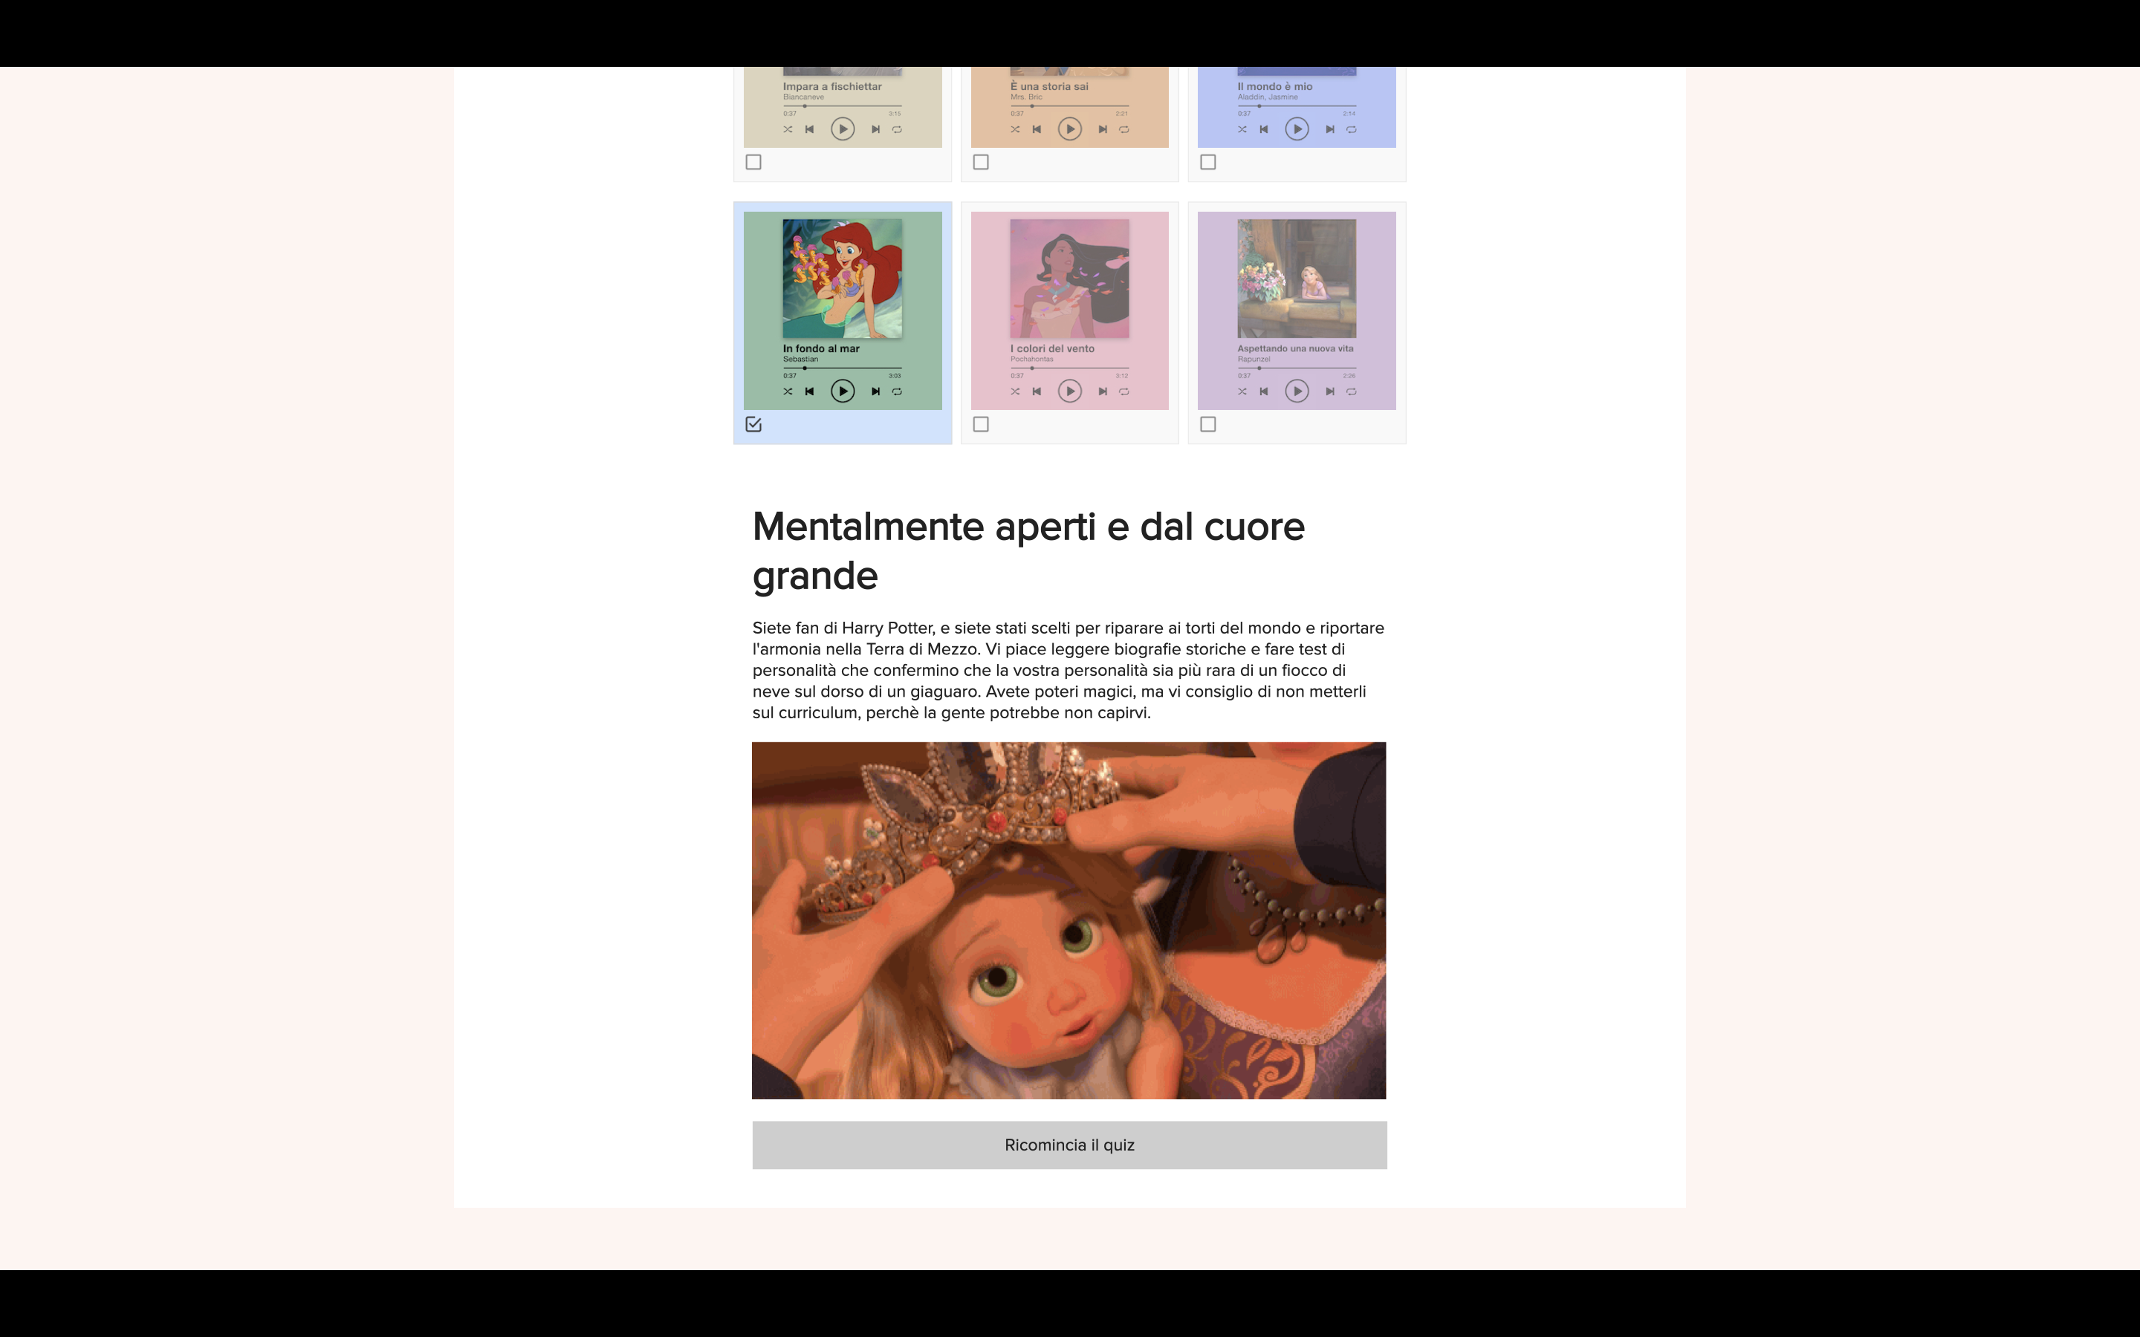

Slide 11
